Slide 1
আজকের পাঠে স্বাগত

Slide 2
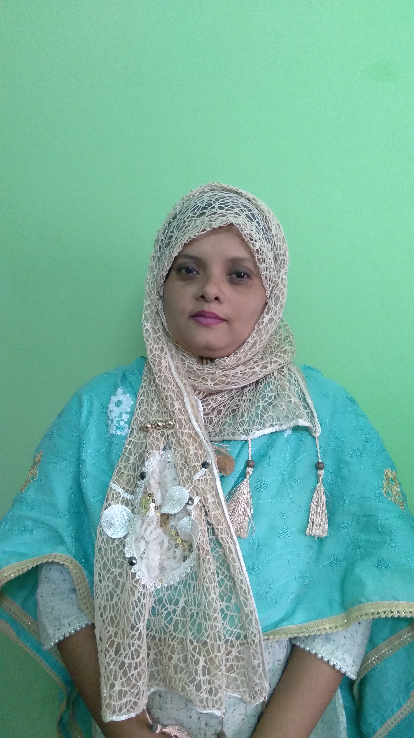
উপস্থাপণায়
মমতাজ বেগম
সহকারী শিক্ষক
চরমোনাই মাদ্রাসা সঃ প্রাঃ বিদ্যালয়
বরিশাল সদর, বরিশাল।

Slide 3
সস
পাঠ পরিচিতি
শ্রেণিঃ ৪র্থ
বিষয়ঃ বাংলা
পাঠ শিরোনামঃ বীরশ্রেষ্ঠদের বীরগাথা-২

Slide 4
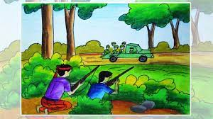
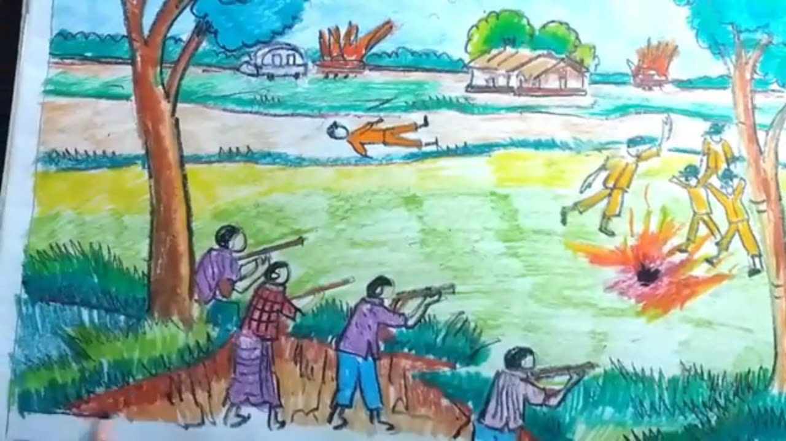
এসো আমরা ছবি দেখি

Slide 5
পাঠ ঘোষণা
আমাদের আজকের পাঠঃ বীরশ্রেষ্ঠদের বীরগাথা
পাঠ্যাংশঃ মহিউদ্দিন জাহাঙ্গীরের...............শহিদ হন।

Slide 6
শিখনফল
শোনা-১.২.১ উচ্চারিত পঠিত বাক্য শুনে বলতে পারবে।
বলা ৩.১.১. প্রমিত উচ্চারণে জানা বিষয়বস্তু বুঝিয়ে বলতে পারবে।
পড়া ১.৪.২. যুক্ত বর্ণ ব্যবহার করে নতুন নতুন শব্দ লিখতে পারবে।
লেখা ১.৫.২ .পাঠে ব্যবহৃত শব্দ দিয়ে নতুন নতুন বাক্য লিখতে পারবে।

Slide 7
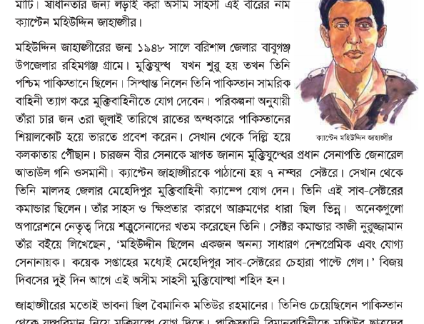
আদর্শ পাঠ

Slide 8
শব্দার্থ
দেশের মুক্তির জন্য যারা যুদ্ধ করেছেন তাদের বাহিনী।
মুক্তিবাহিনী
প্রবেশ
ঢুকা
সেনাপতি
সেনাদের প্রধান
ক্ষিপ্রতা
দ্রুততা

Slide 9
এক কথায় প্রকাশ
ক) সীমা নেই যার অসীম
খ) যা ভোলা যায়না অবিস্মরণীয়।
গ) বীরদের মধ্যে শ্রেষ্ঠ বীরশ্রেষ্ঠ
ঘ) অন্যের ওপর হামলা আক্রমন
ঙ) বীরের কাহিনী বীরগাথা।

Slide 10
আদর্শ পাঠ

Slide 11
সসসসস
বাক্য গঠন
সিদ্বান্ত
মহিউদ্দিন জাহাঙ্গীর সিদ্বান্ত নিলেন মুক্তিবাহিনীতে যোগ দিবেন।
ক্ষিপ্রতা
তাঁর সাহসও ক্ষিপ্রতার কারণে আক্রমনের ধারা ছিল ভিন্ন।
দেশপ্রেমিক
মহিউদ্দিন জাহাঙ্গীর দেশপ্রেমিকও ছিলেন।
সেনানায়ক
মহিউদ্দিন জাহাঙ্গীর একজন যোগ্য সেনানায়কও ছিলেন।

Slide 12
প্রশ্নগুলোর উত্তর লিখঃ
ক) মহিউদ্দিন জাহাঙ্গীর কবে কোথায় জন্মগ্রহন করেন?
উত্তরঃ ১৯৪৯ সালের ৭ই মার্চ বরিশাল জেলার বাবুগঞ্জ উপজেলার রহিমগঞ্জ গ্রামে জন্মগ্রহণ করেন।
খ) মহিউদ্দীন জাহাঙ্গীর কোথায় চাকরি করতেন?
উত্তরঃ তিনি পাকিস্তানি সামরিক বাহিনীতে চাকরি করতেন,

Slide 13
প্রশ্নগুলোর উত্তর লিখঃ
গ) তিনি কিভাবে শহিদ হন?
উত্তরঃ তিনি পাকিস্তানি সেনাদের বাঙ্কারে আক্রমন চালানোর সময় আকস্মিকভাবে পাকিস্তানি সেনাদের গুলি এসে তার কপালে লাগে।এরপর তিনি মাটিতে পড়ে যান।সেখানেই তার মৃত্যু হয়।
ঘ) ক্যাপ্টেন জাহাঙ্গীরকে কত নাম্বার সেক্টরে পাঠানো হয়?
উত্তরঃ ৭ নাম্বার সেক্টরে পাঠানো হয়।

Slide 14
বাড়ীর কাজঃ
ন্ত,ল্প,ঙ্গ,ন্ন,স্ত,ঞ্জ,ক্ট,ন্ড,দ্দ,ক্ষ,স্ব।এই যুক্তবর্ণ গুলো ভেঙ্গে দুটি করে শব্দ লিখবে।

Slide 15
আমার সাথে পাঠে থাকার জন্য তোমাদের অসংখ্য ধন্যবাদ

